Slide 1
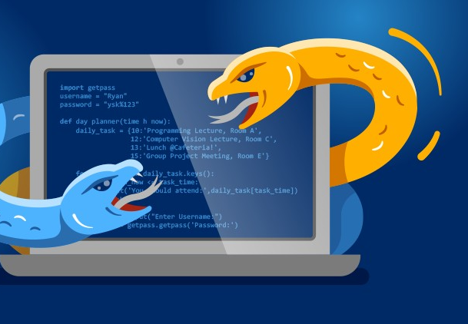

Python Fundamentals
By Yilmaz Mustafa

Slide 2

Fouten (Errors) en Uitzonderingen (Exceptions)
Python Fundamentals – Les016
01/03/2022

Slide 3
Python Fundamentals – Les016
Er zullen ongetwijfeld fouten in uw code voorkomen! Vooral wanneer iemand anders het op een onverwachte manier gebruikt.
We kunnen foutafhandeling gebruiken om te proberen fouten te plannen/beheren.
01/03/2022

Slide 4
Python Fundamentals – Les016
Een gebruiker kan bijvoorbeeld proberen te schrijven naar een bestand dat alleen is geopend in mode=’r’ (read-only)
Als er momenteel een type fout in uw code zit, stopt het hele script.
We kunnen Error Handling gebruiken om het script verder te laten gaan met andere code, zelfs als er een fout is.
01/03/2022

Slide 5
Python Fundamentals – Les016
Hiervoor gebruiken we 3 trefwoorden:
try: dit is het codeblok dat moet worden geprobeerd (kan tot een fout leiden)
except: codeblok wordt uitgevoerd in het geval dat er een fout is in het try-blok
finally: een laatste blok code dat moet worden uitgevoerd, ongeacht een fout.
01/03/2022

Slide 6
Unit-Testen Deel 1
Python Fundamentals – Les017
01/03/2022

Slide 7
Python Fundamentals – Les017
Naarmate u begint uit te breiden naar grotere projecten met meerdere bestanden, wordt het belangrijk om tests uit te voeren.
Op deze manier kunt u, wanneer u wijzigingen aanbrengt of uw code bijwerkt, uw testbestanden uitvoeren om ervoor te zorgen dat eerdere code nog steeds wordt uitgevoerd zoals verwacht.
01/03/2022

Slide 8
Python Fundamentals – Les017
Er zijn verschillende testtools, we zullen ons op twee concentreren:
pylint: Dit is een bibliotheek die naar je code kijkt en mogelijke problemen meldt.
unittest: Met deze ingebouwde bibliotheek kunt u uw eigen programma's testen en controleren of u de gewenste uitvoer krijgt.
01/03/2022

Slide 9
Python Fundamentals – Les017
We beginnen met u te laten zien hoe u pylint gebruikt om uw code te controleren op mogelijke fouten en styling.
Python als een set stijlconventieregels die bekend staat als "PEP 8".
Daarna zullen we onderzoeken hoe we onze code kunnen testen met de ingebouwde unit-test-bibliotheek.
01/03/2022

Slide 10
Unit-Testen – Deel 2
Python Fundamentals – Les016
01/03/2022

Slide 11


